Slide 1
КОЛЕДА В БЪЛГАРИЯ Ирем Ахмед 6.б клас

Slide 2
Традиции и обичаи
Коледа и Нова година са най-обичаните и празнувани празници в България. Традиционно по това време има цял празничен сезон и всъщност той не приключва до средата на януари, защото Българите празнуват и много популярни именни дни. Но акцентите, разбира се, са Коледа и НКоледа в България определено е семеен празник. Всъщност Бъдни вечер е по-важен празник – всеки остава вкъщи с най-близките членове на семейството за богата вегетарианска вечеря. Обикновено тя се състои от боб, зеле и лозови сърми и червени чушки, пълнени с ориз и подправки, много предястия, компот от сушени плодове и важния домашно приготвен хляб. Това е така наречената „пита“, в която се слага монета преди печене. На вечеря, най-старият член на семейството раздава пита на всеки и този, на който се падне монетата, ще има късмет през годината. Любопитна подробност е, че на Бъдни вечер масата не се разтребва и остатъците се оставят през нощта, за да могат нашите мъртви предци също да вечерят.ова година. Хората си взимат по-дълги почивки от работа и започват да пазаруват и да се социализират.

Slide 3
РОЖДЕСТВО ХРИСТОВО
Рождество Христово, също Коледа, Божик или Божич, е един от най-големите християнски празници. На него християните честват раждането на Сина Божий Иисус Христос. Според Евангелието от Лука това станало в град Витлеем, провинция Юдея. Православните християни честват Рождество Христово. При католиците и протестантите Рождество е най-почитаният празник. Рождество Христово е един от 20-те църковни празници в България. Отбелязва се на 25 декември (по григорианския и новоюлианския календар), на 6 януари от арменската църква, а след 31 март 1916 г. (когато в България като държавен календар е приет т. нар. „нов стил“ – Григорианския календар) на 7 януари по официалния граждански календар, който ден се отбелязва като 25 декември (по юлианския календар). През 1968 г. Българската православна църква установява чествуването на 25 декември. В България отново е официален празник с решение на 9-ото Народно събрание от 28 март 1990 г.

Slide 4
Содена питка за Бъдни вечер е стар коледен обичай
Като стане време за вечеря, всички стават прави. По традиция, питката за Бъдни вечер се разчупва от най-възрастния човек в къщата. Смята се, че той играе ролята на своеобразен мост към предците ни. На други места в България пък, питката се захваща от стопанина и стопанката, вдига се над главите им и се изрича „Ейй толкова да е високо житото“ и се разчупва. Останалите в семейството отговаряли „Амин! Дай, Боже„.
Питката, наричана още „боговица“ или „бъдняк“ е кръгла и символизира безконечността, цикличността в живота, като в нея се слага и монета – символ на благополучие. Украсява се с форми от тесто, изобразяващи кръстове, рало, узрели класове, животни или плодове – символи за благополучие и плодородие. На този, на който се падне паричката е отредено и най-голямото щастие и благополучие през следващата година.

Slide 5
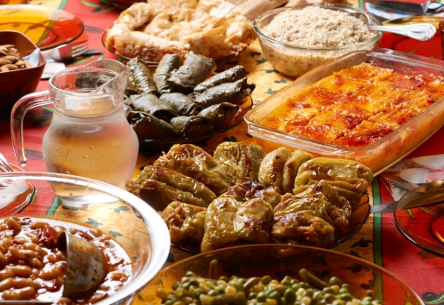
СНИМКИ

Slide 6
ДАТИ НА ПРАЗНИЦИТЕ
КОЛЕДА 25 ДЕКЕМВРИ
БЪДНИ ВЕЧЕР 24 ДЕКЕМВРИ
НОВА ГОДИНА 31 ДЕКЕМВРИ СРЕЩУ 1 ЯНУАРИ

Slide 7
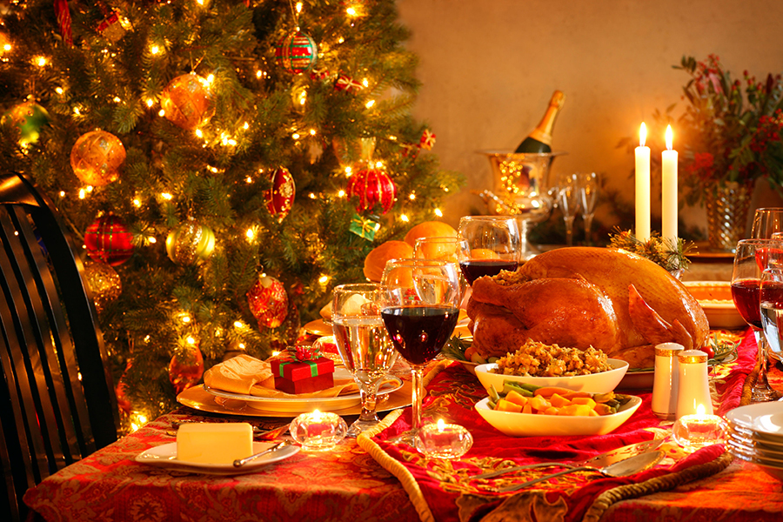
СНИМКИ БЪДНИ ВЕЧЕР

Slide 8
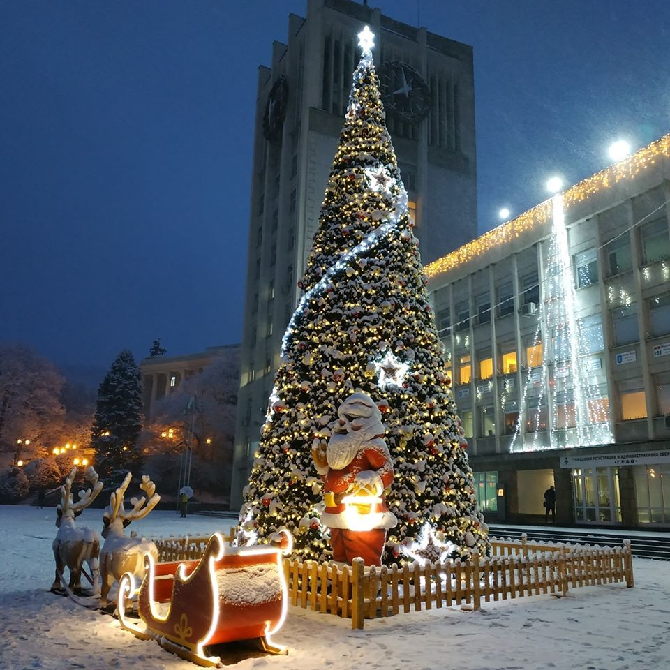
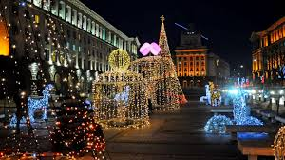
СНИМКИ КОЛЕДА
Гр.Габрово Гр.София

